Slide 1
VORMSEL- CATECHESE 2021
VORMSEL: NIEUWE DATUM!!!!!
Op 8 februari 2021 beslisten alle bisdommen om de vormsels uit te stellen tot na de zomervakantie. Niet leuk, maar wellicht een wijze beslissing. In het najaar is er meer kans dat het vormselfeest op een min of meer normale manier kan doorgaan.
Nieuw moment voor de vormelingen van Heultje:
2 oktober om 9.30u

Slide 2
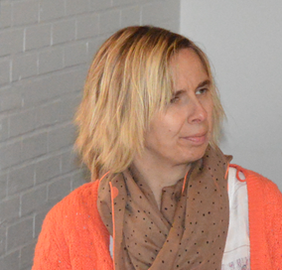
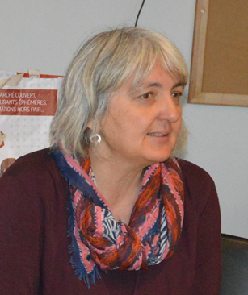
Welkom!
Wij zijn vormselcatechisten van Heultje:
Maria Helsen
Katrien Cautereels
Ilse Van den Bergh

Slide 3
Welkom!
Een rare start van de vormselcatechese, anders dan anders, net zoals alles anders is dan anders in deze bijzondere periode...
In deze powerpoint laten we je zien
Wat het vormsel betekent
Hoe jullie,vormelingen en jullie gezin, je hierop kunnen voorbereiden

Slide 4
Vormsel: Wat?
“Als je een zeilboot bouwt met alles erop en eraan, heb je toch wind nodig voor je kunt varen. Zo is het vormsel ook: je hebt alles al sinds je doopsel, maar bij het vormsel laat de Geest je wakker schieten en kan je beginnen te varen en je eigen leven in handen nemen. Of je kan zeggen: bij het vormsel komt een christen ‘in vorm’, zoals een wielrenner in vorm moet zijn om goed te kunnen fietsen.” (Kardinaal Danneels)

Slide 5
Vormselfeest
Thuis!
In de kerk!

Slide 6
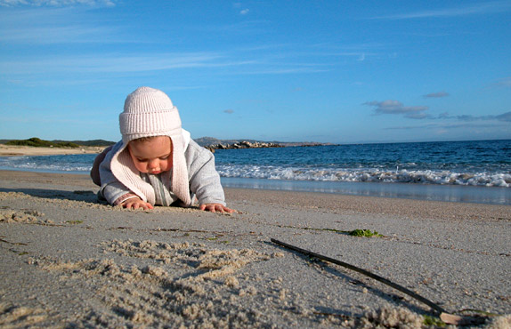
Mijn bootje …

Slide 7
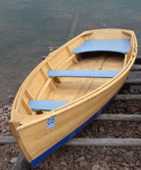
M’n bootje wordt gebouwd
Ik word gedoopt
Anderen dragen zorg voor mij
Basisvertrouwen als voedingsbodem voor geloven …
… maar ik heb het nog niet in eigen handen

Slide 8
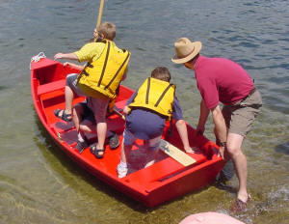
M’n bootje wordt te water gelaten
Ik doe mijn eerste communie
Met (nieuwe vrienden) samen leer ik Jezus kennen
… maar het blijft voorlopig allemaal ‘veilig aan de oever’

Slide 9
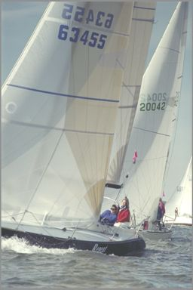
Mijn bootje kiest de volle zee
Ik word gevormd
Ik oefen in het zelf kiezen van mijn weg
… ook de weg van Jezus,
maar anderen blijven belangrijk: ze kunnen zorgen voor ‘wind in m’n zeilen’

Slide 10
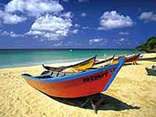
Mijn bootje is bestemd tot varen
Niet gelovig verzanden …
… dus: Jezus’ verhaal blijven beleven
ook als het grote feest straks voorbij zal zijn

Slide 11
Hoe voorbereiden op vormsel?
Thuis: Ouders maken bewuste keuze, samen met vormeling en zijn bereid deze stap mee te ondersteunen.
Parochie: Vormselcatechese

Slide 12
Vormselcatechese: Hoe?
Via:
Online momenten voor kinderen en ouders
Opdrachten voor in gezinsverband
Catechesebijeenkomsten in kleine groepjes
Engagementen om iets te doen voor anderen

Slide 13
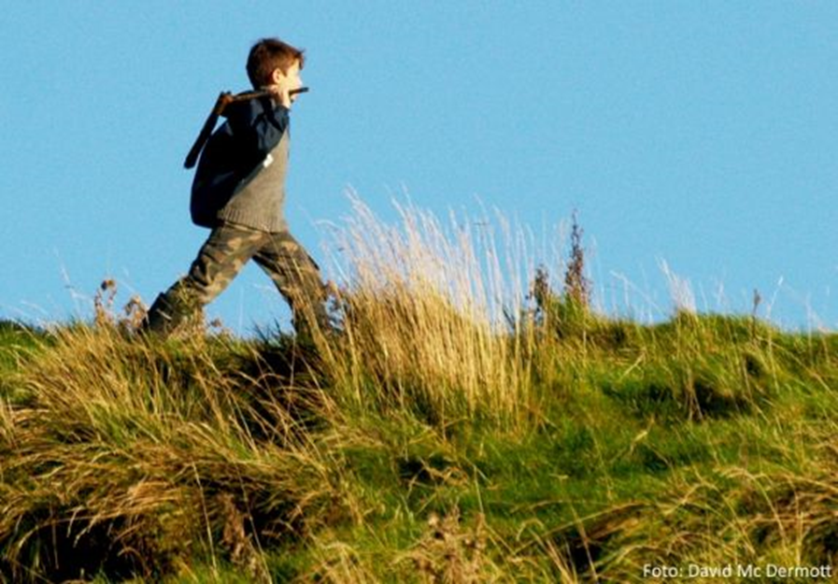
Jaarkalender (onder voorbehoud)
Jaarthema: Samen op tocht !
Vormselfeest in de kerk: 2 oktober om 9.30u
Februari
Opdracht in de kerk: Laat zien dat je meedoet!
Opdracht voor thuis: Top secret- doos vol symbolen
Maart
20 maart: Vormelingendag: in gezin of kleine groep?
27 maart: Catechesebijeenkomst in kleine groepjes?
April
Opdracht voor gezin: Vormseltocht
Mei
Opdracht voor thuis: Schattenjacht: God zien in alle dingen
Juni-Juli-Augustus:
Opdrachten als voorbereiding op de vormselviering
September
Opdracht voor gezin: Welkom in de mis!
Ontvangen van vormselkruisje
Oefenmoment en/of afspraken vormselviering

Slide 14
@Communicatie
Via mail
Informatie: op website: bij de knop ‘vormselcatechese 2021’
http://vormselcatecheseheultje.weebly.com/

Slide 15
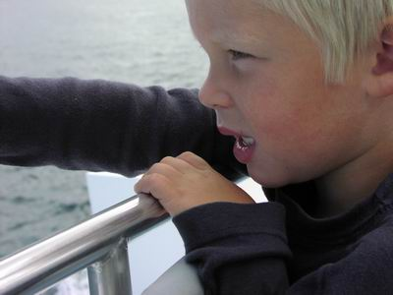
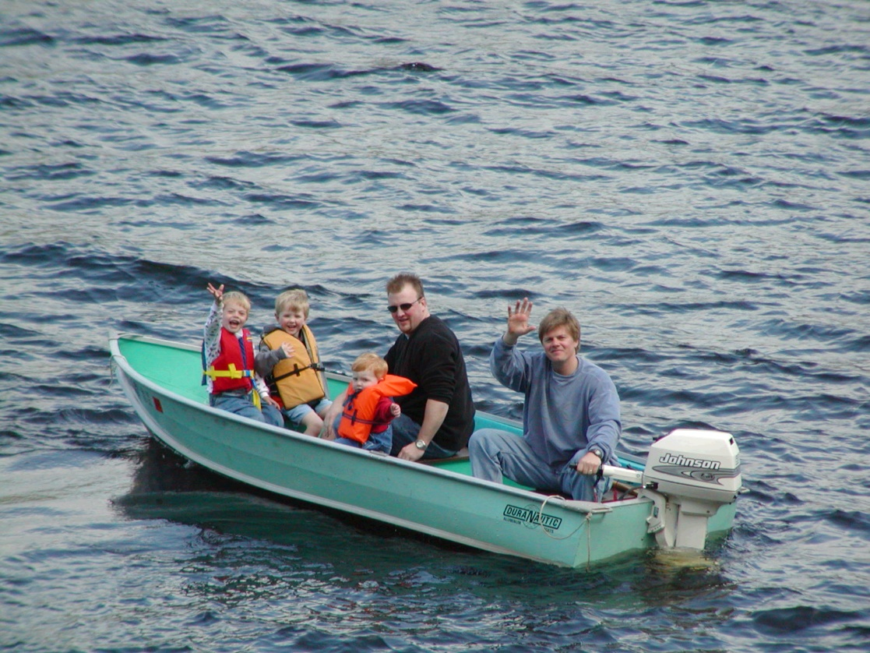
Goeie vaart!

Slide 16
Nog vragen? Nog bekommernissen? Mail: ilse.vandenbergh@thomasmore.be

